Slide 1


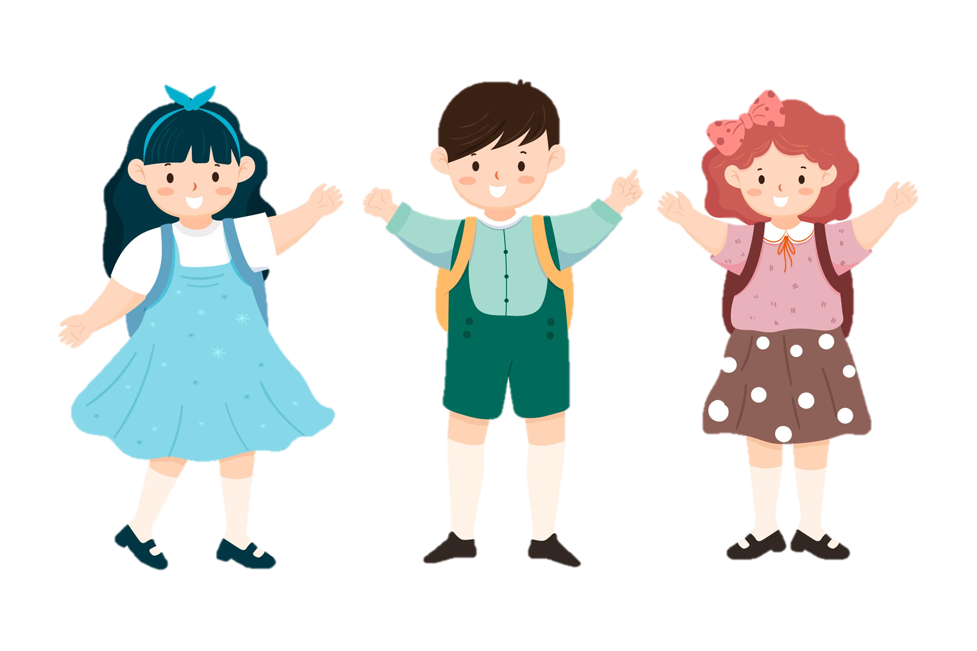

Slide 2


Slide 3


Slide 4


Slide 5
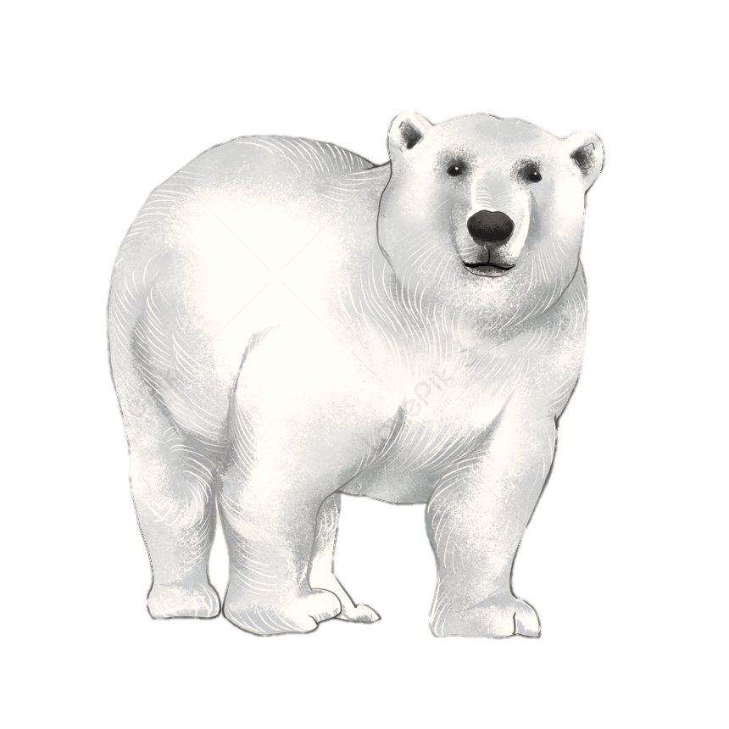

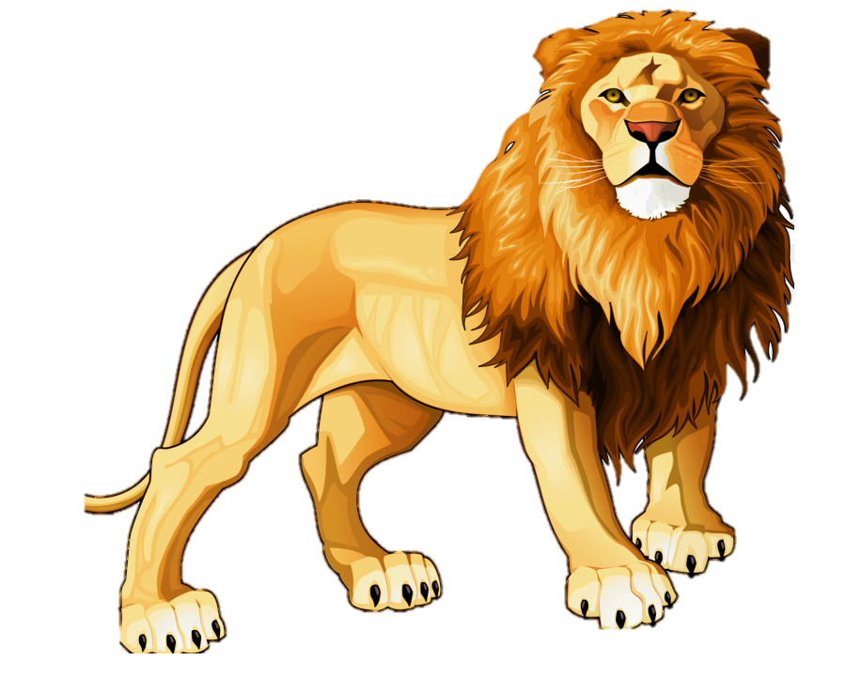
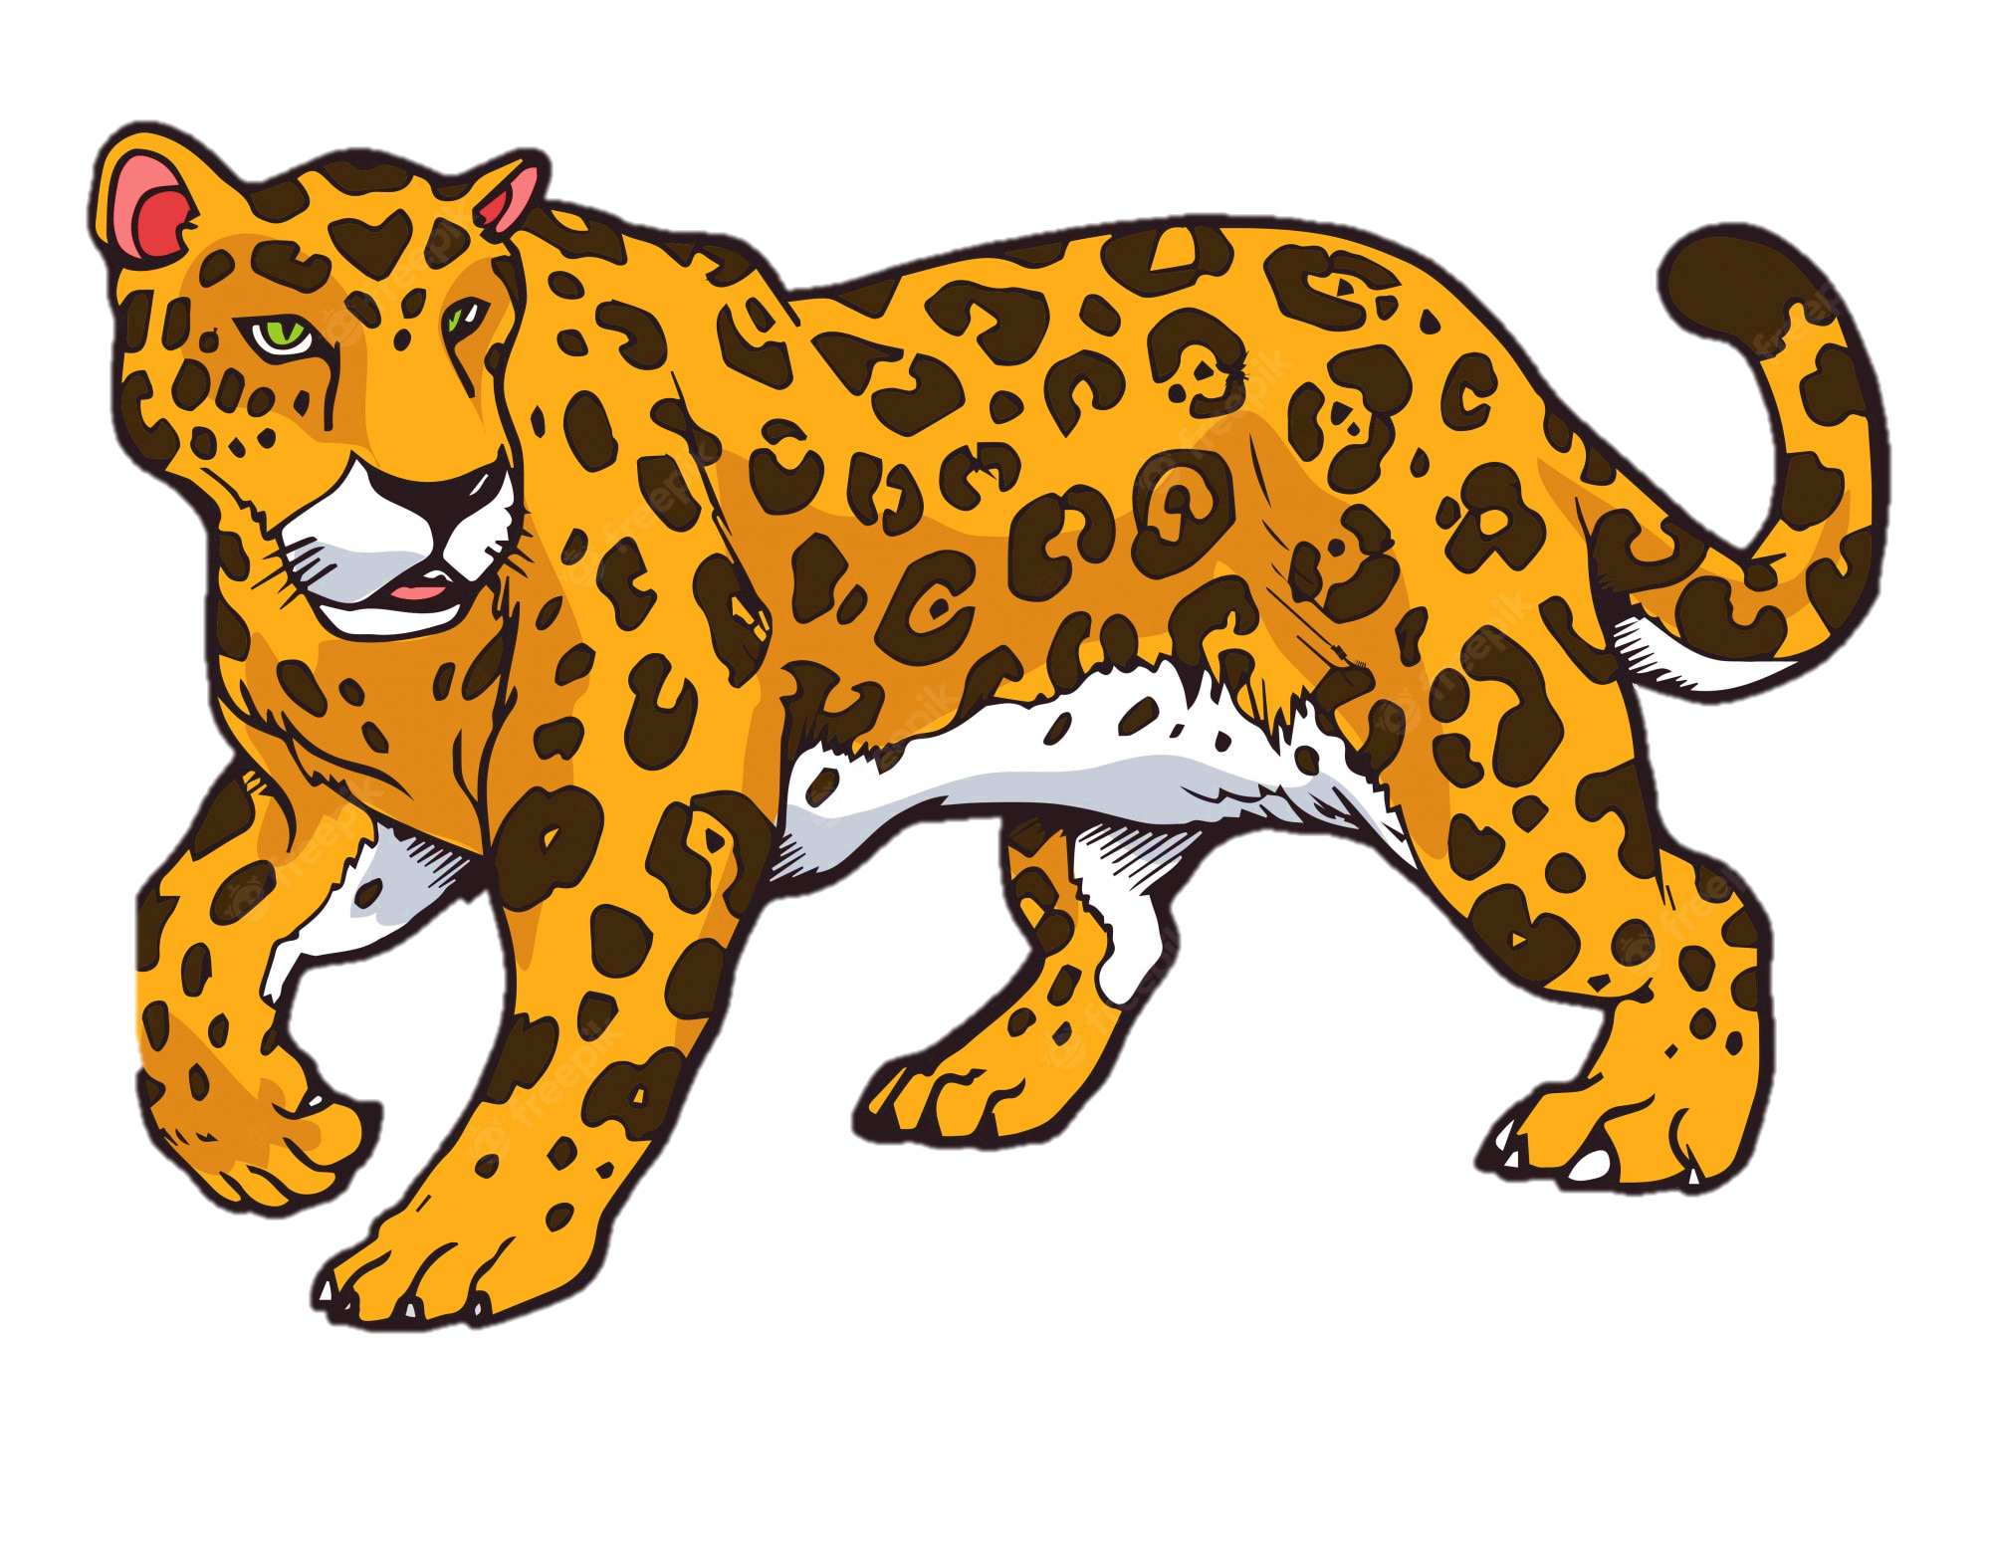
Cân nặng của mỗi con vật được cho dưới đây. Viết tên các con vật theo thứ tự cân nặng từ bé đến lớn.
1
Gấu trắng Bắc Cực: 250 kg
Hổ: 167 kg
Báo: 86 kg
Sư tử: 155 kg

Slide 6
Cân nặng của các con vật được xếp từ bé đến lớn là:
Gấu trắng Bắc Cực: 250 kg
Gấu
Hổ: 167 kg
Hổ
Sư tử: 155 kg
Sư tử
Báo
Báo: 86 kg

Slide 7

b) Viết các số 356, 432, 728, 669 thành tổng các
trăm, chục và đơn vị (theo mẫu)
Mẫu: 356 = 300 + 50 + 6
432 = 400 + 30 + 2
728 = 700 + 20 + 8
669 = 600 + 60 + 9

Slide 8
Bài 2: Đặt tính rồi tính
64 + 73
157 - 85
326 + 58
965 - 549
132 + 597
828 - 786

Slide 9
Bài 2: Đặt tính rồi tính
64 + 73
326 + 58
132 + 597
64
326
132
+
+
+
73
58
597
------
---------
---------
137
384
729

Slide 10
Bài 2: Đặt tính rồi tính
157 - 85
965 - 549
828 - 786
157
828
965
-
-
-
85
786
549
------
---------
---------
72
42
416

Slide 11
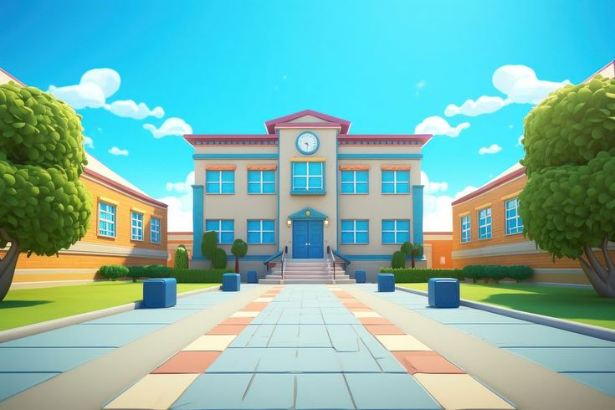

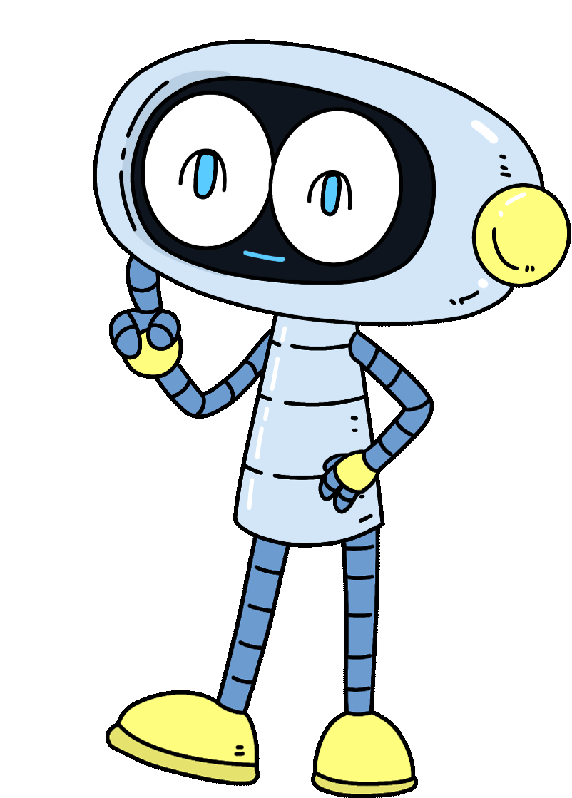

Slide 12
3. Trường Tiểu học Quang Trung có 563 học sinh, Trường Tiểu học Lê Lợi có nhiều hơn trường Tiểu học Quang Trung 29 học sinh. Hỏi Trường Tiểu học Lê Lợi có bao nhiêu học sinh?
Bài giải
Số học sinh trường Tiểu học Lê Lợi là:
563 + 29 = 592 (học sinh)
Đáp số: 592 học sinh

Slide 13
4
Số hạng | 35 | 46 | ?
Số hạng | 27 | ? | 18
Tổng | ? | 75 | 52
34
29
62

Slide 14
b
Số bị trừ | 93 | 81 | ?
Số trừ | 64 | ? | 23
Hiệu | ? | 34 | 49
72
47
29

Slide 15

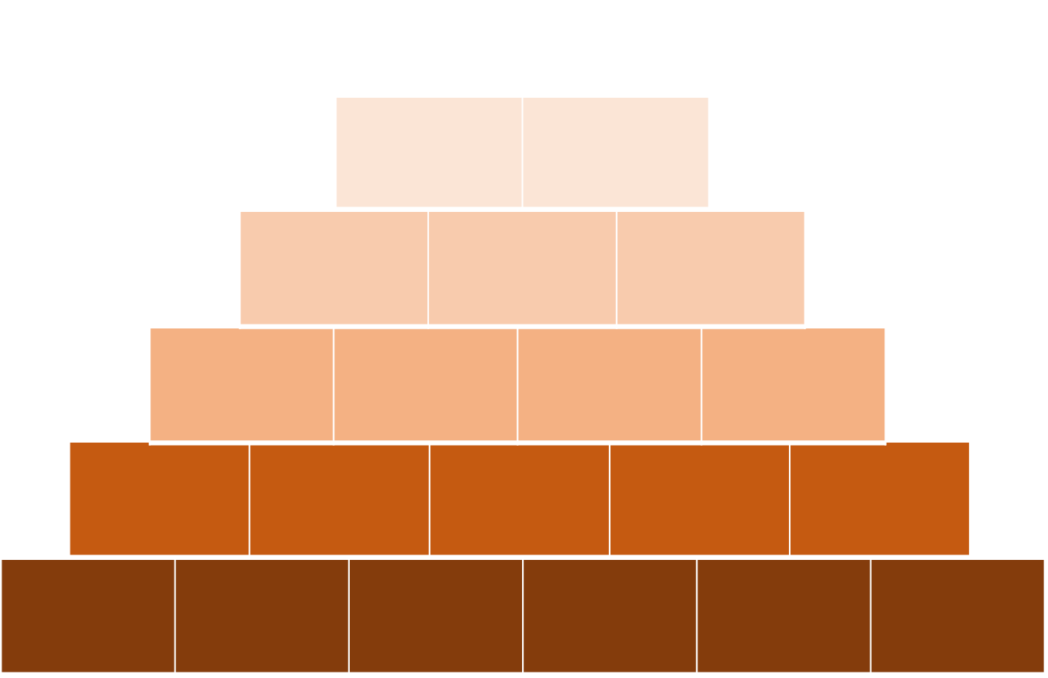
Bài 5
?
256
?
?
132
124
?
?
?
68
64
60
35
?
?
?
33
31
29
18
17
16
?
?
15
14
9
9
8
8
7
7

Slide 16


Slide 17
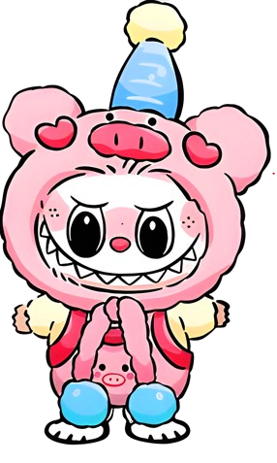
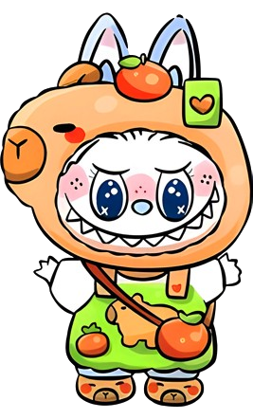

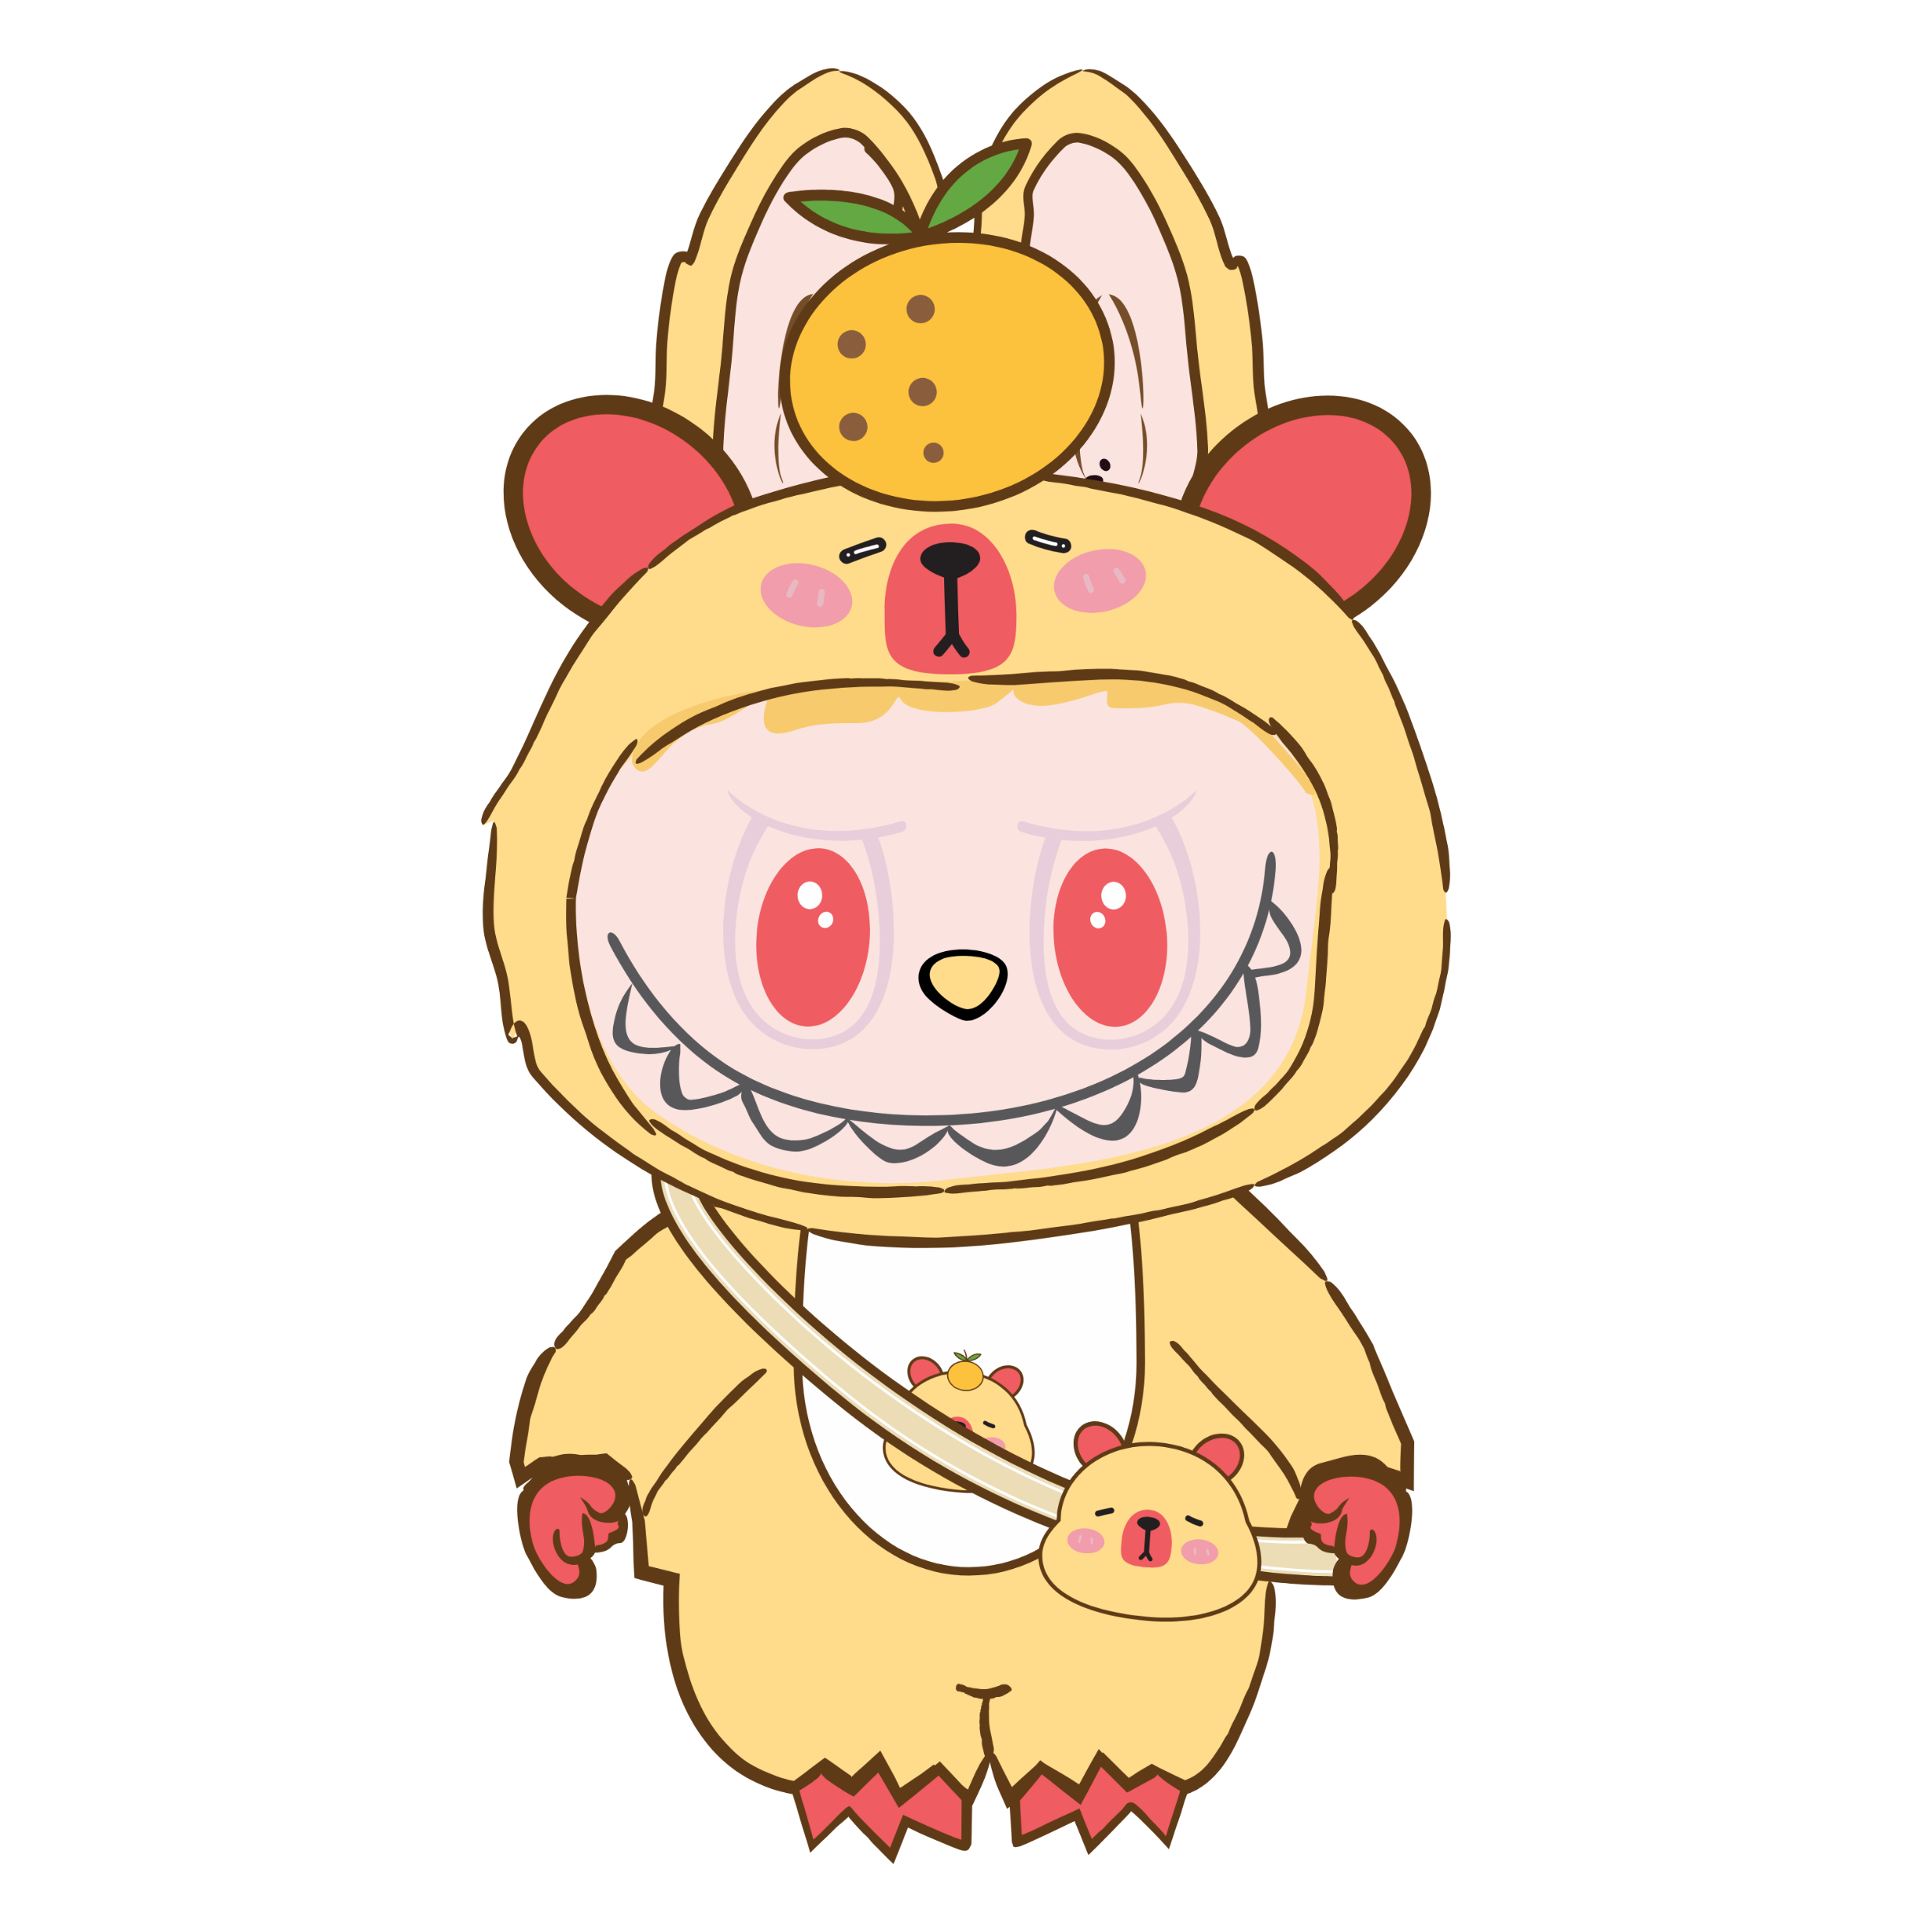
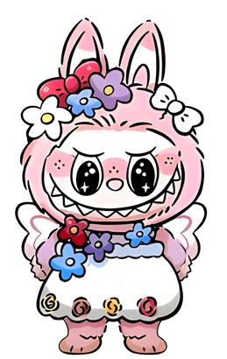

LABUBU

Slide 18




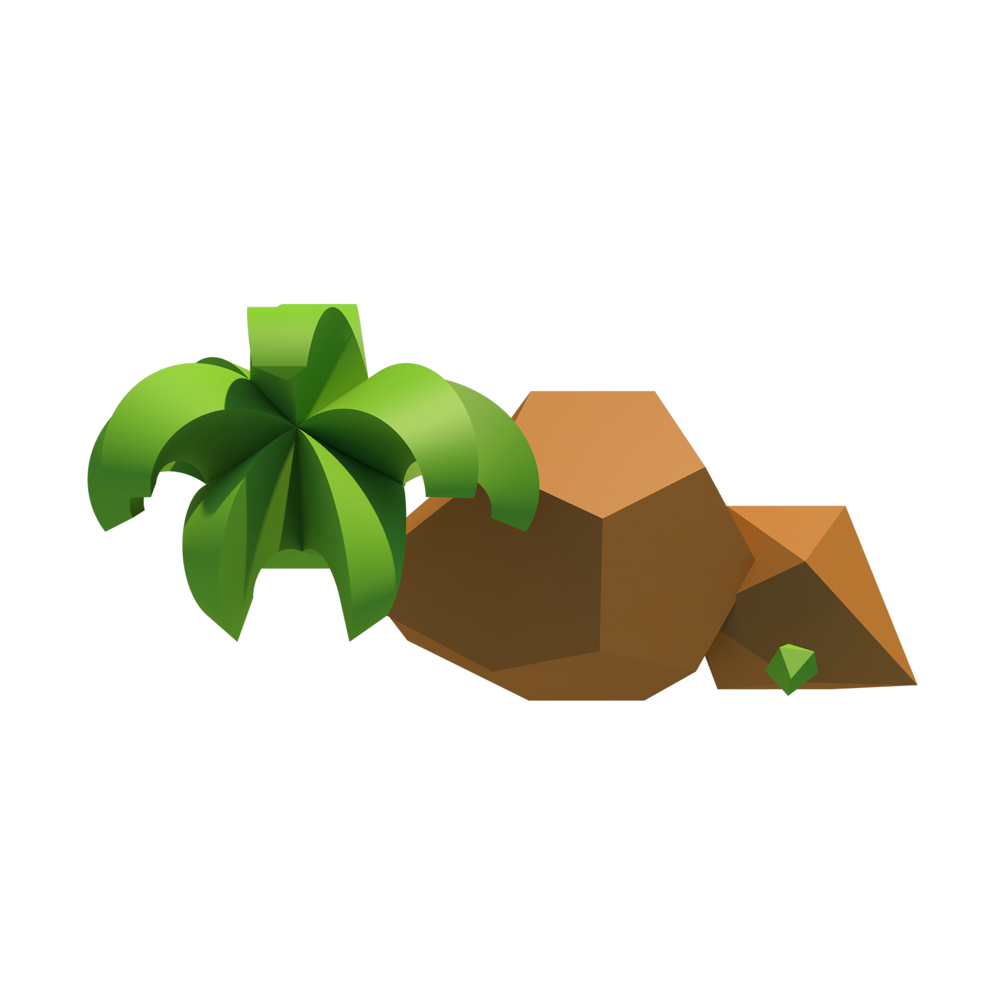

Kết thúc
3
2
1
Notes:
Bấm vào số ra câu hỏi, trả lời xong quay về bấm vào đầu labubu tương ứng

Slide 19
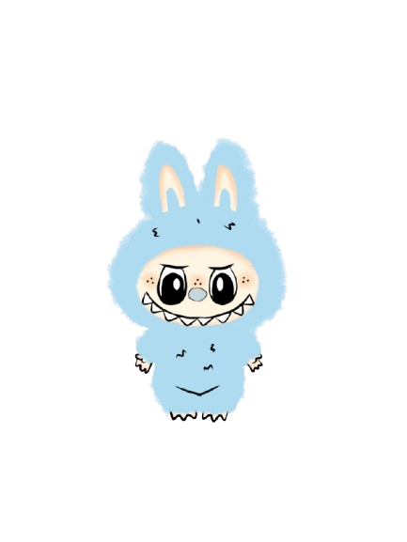


515 + 36 = ?
A. 551
C. 553
B. 550
D. 552

Slide 20
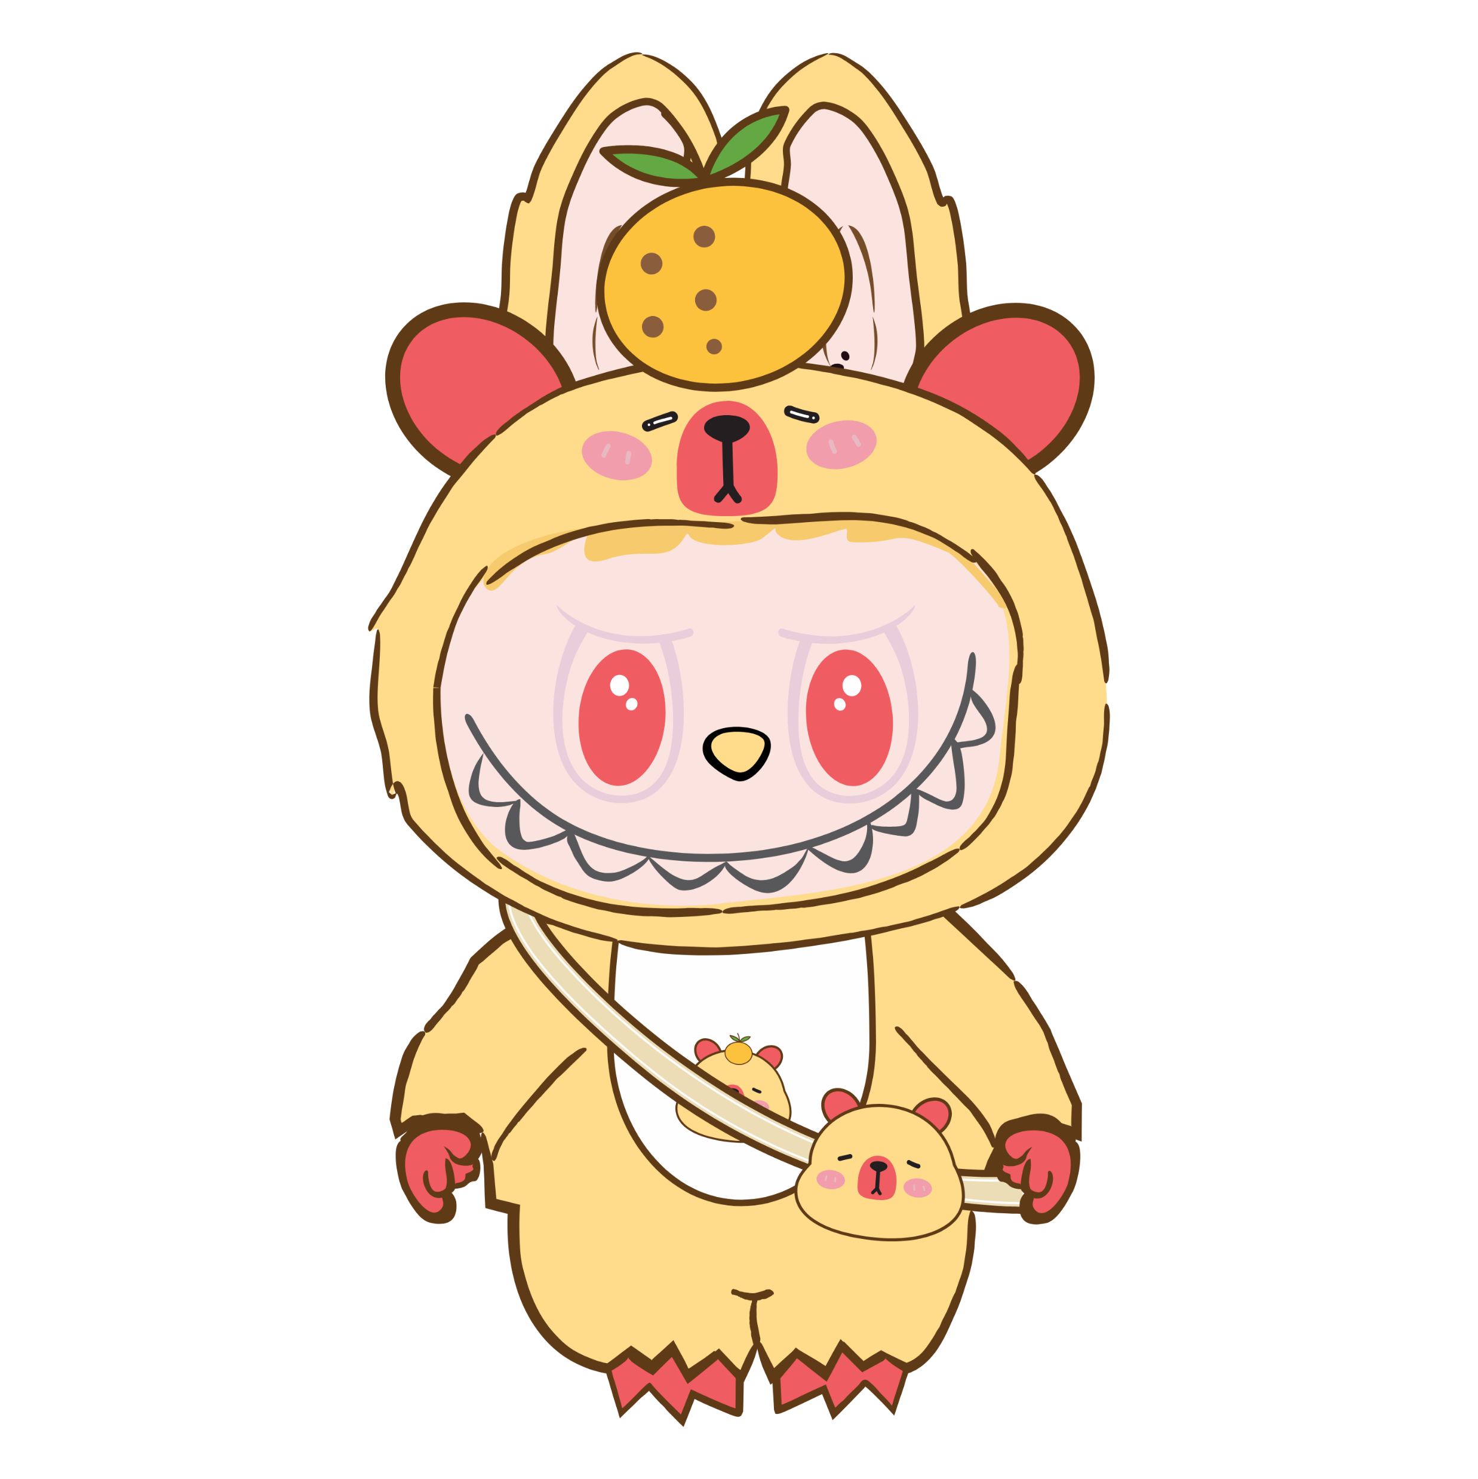
985 – 567 = ?
417
C. 419
B. 418
D. 420

Slide 21
826 – 729 = ?
A. 96
C. 97
B. 98
D. 99

Slide 22


Chia sẻ bài học với người thân
Chuẩn bị bài học mới

Slide 23


